Slide 1

Backend per gestionale di fatture realizzato con Java EE 7
Alberto Merciai, Simone Ricci
Laurea Magistrale in Ingegneria Informatica
Software Architecture and Methodologies

Slide 2
Introduzione
Introduzione
Idea chiave:
il progetto nasce dall’idea di avere un sistema che consenta ai proprietari di un’azienda di poter gestire le proprie fatture.

Slide 3
Obbiettivo e Fasi sviluppo
Obbiettivo:
Realizzazione della logica per un sistema gestionale di fatture
Introduzione
Fasi di sviluppo:
Analisi dei requisiti
Progettazione e Sviluppo Software
Test

Slide 4
Analisi dei Requisiti
fasi:
Descrizione informale e stesura dei Requisiti
Modello Concettuale
Casi d’uso
Template
Page Navigation Diagram
Mockup
Analisi dei requisiti

Slide 5
Descrizione Informale e stesura dei Requisiti
durante questa fase a partire da una descrizione informale sono estratti:
Data Requirements: requisiti che il sistema deve possedere per soddisfare le necessità legate alla memorizzazione e la manipolazione dei dati
Functional Requirements: requisiti legati alle funzionalità che il programma deve offrire per soddisfare le esigenze dell’utente
Analisi dei requisiti
Un Emittente è composto da:
dati relativi all’Emittente
nome
sede (CAP via…)
partita iva
breve descrizione
nome e cognome
codice fiscale
e-mail
Il sistema deve poter permettere all’Emittente di autenticarsi
se già registrato immettere user e psw
se non registrato riempie i campi legati a se stesso

Slide 6
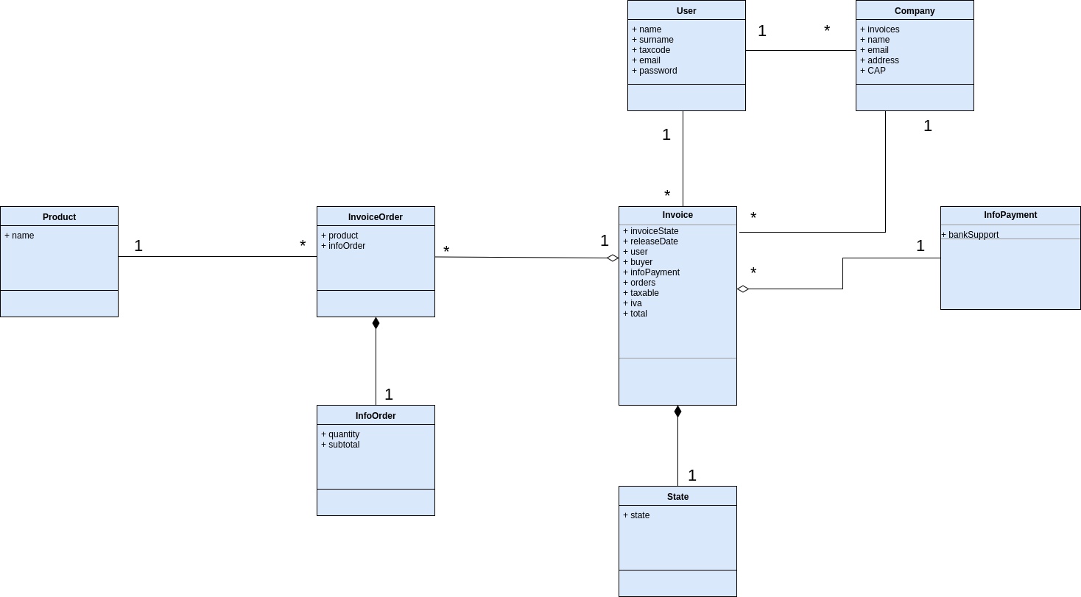
Modello Concettuale
dai requisiti sono estratte quelle che sono le Entità coinvolte nel sistema:
Modello Concettuale: costruito tramite class diagram ponendo enfasi sulle entità coinvolte piuttosto che i dettagli di design del software
Analisi dei requisiti

Slide 7
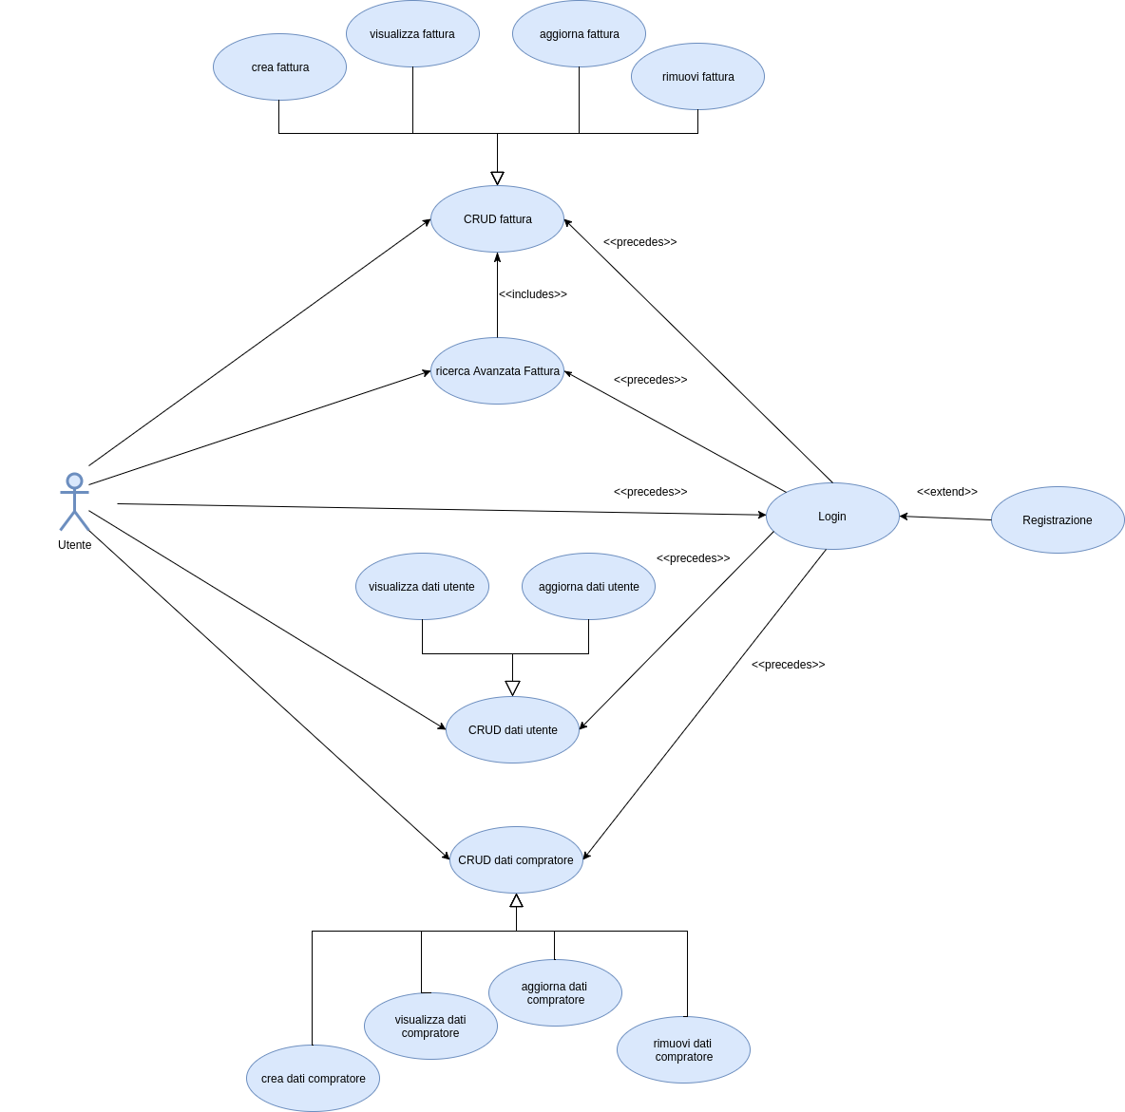
Casi d’uso
i casi d’uso sono guidati dai requisiti funzionali, successivamente riportati in un diagramma UML.
Analisi dei requisiti

Slide 8
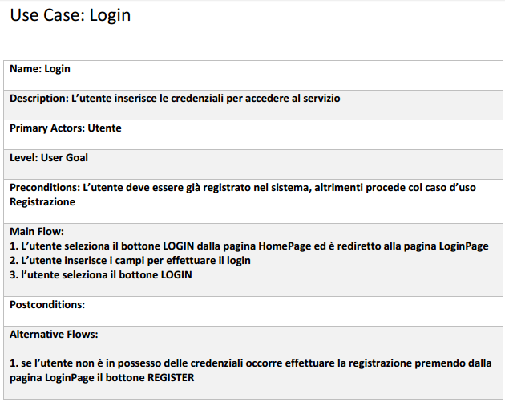
Template
Ogni caso d’uso estratto è documentato attraverso un template:
Analisi dei requisiti

Slide 9
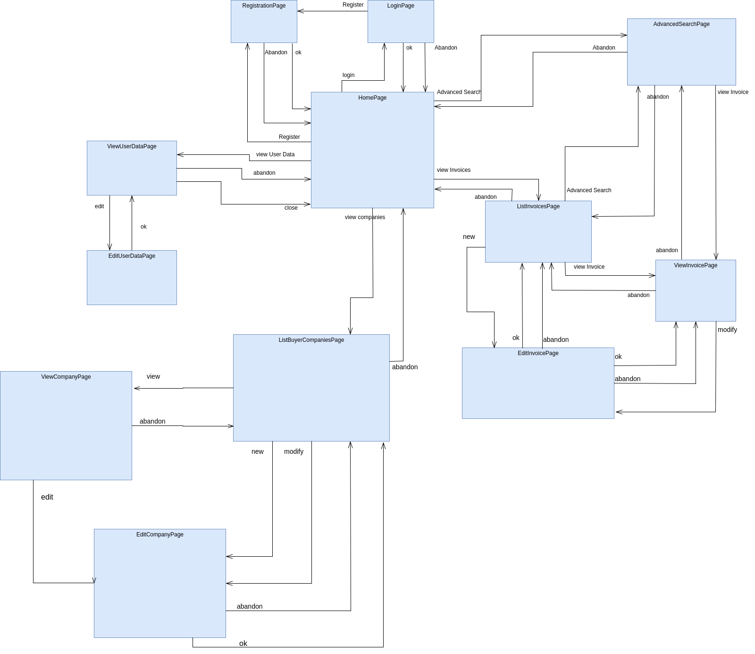
Page Navigation diagram
Dagli use case è ricavato il page navigation diagram che permette di visualizzare quali sono le pagine presenti nell’applicativo e come queste interagiscono tra loro.
Analisi dei requisiti

Slide 10
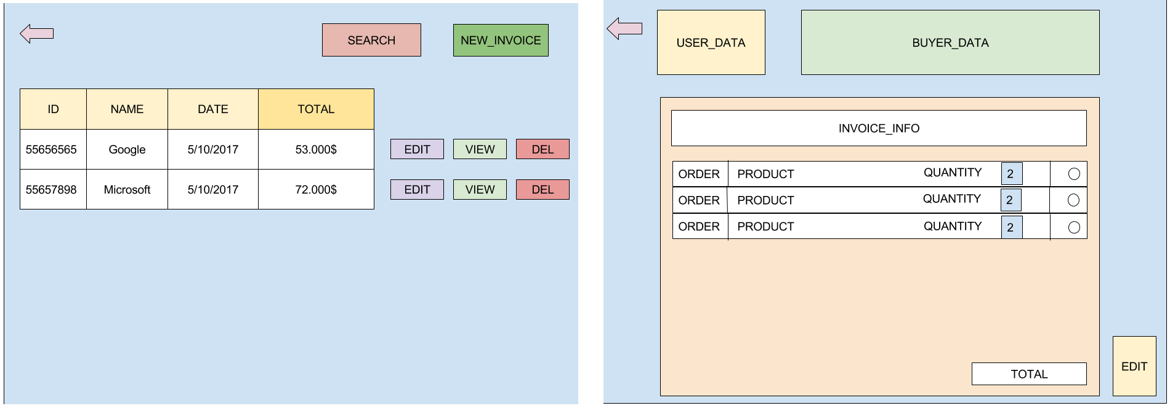
Mockups
consentono di avere un’idea meno astratta dell’interfaccia del nostro sistema.
facilitano la realizzazione dei controller nella fase implementativa.
Analisi dei requisiti

Slide 11
Progettazione e sviluppo
fasi:
Architettura
Modello di dominio
DAO
Business logic
Progettazione e sviluppo

Slide 12
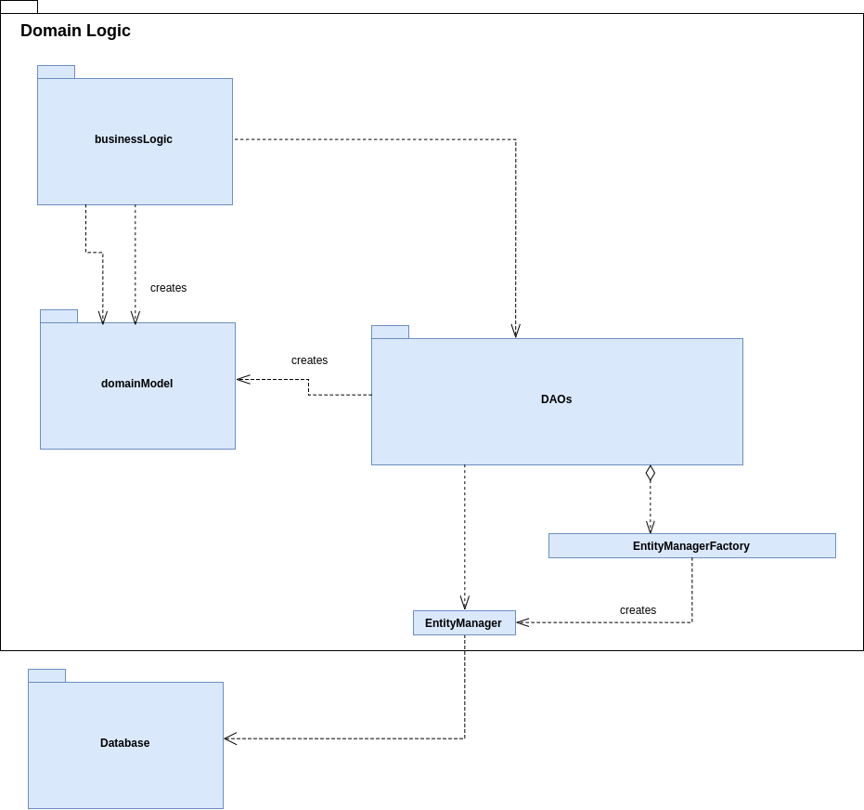
Architettura
Tipologia: 3-tier
Presentation Layer (non implementata)
Domain Logic
Domain model
Data Access Object
Business logic
Database
Progettazione e sviluppo

Slide 13
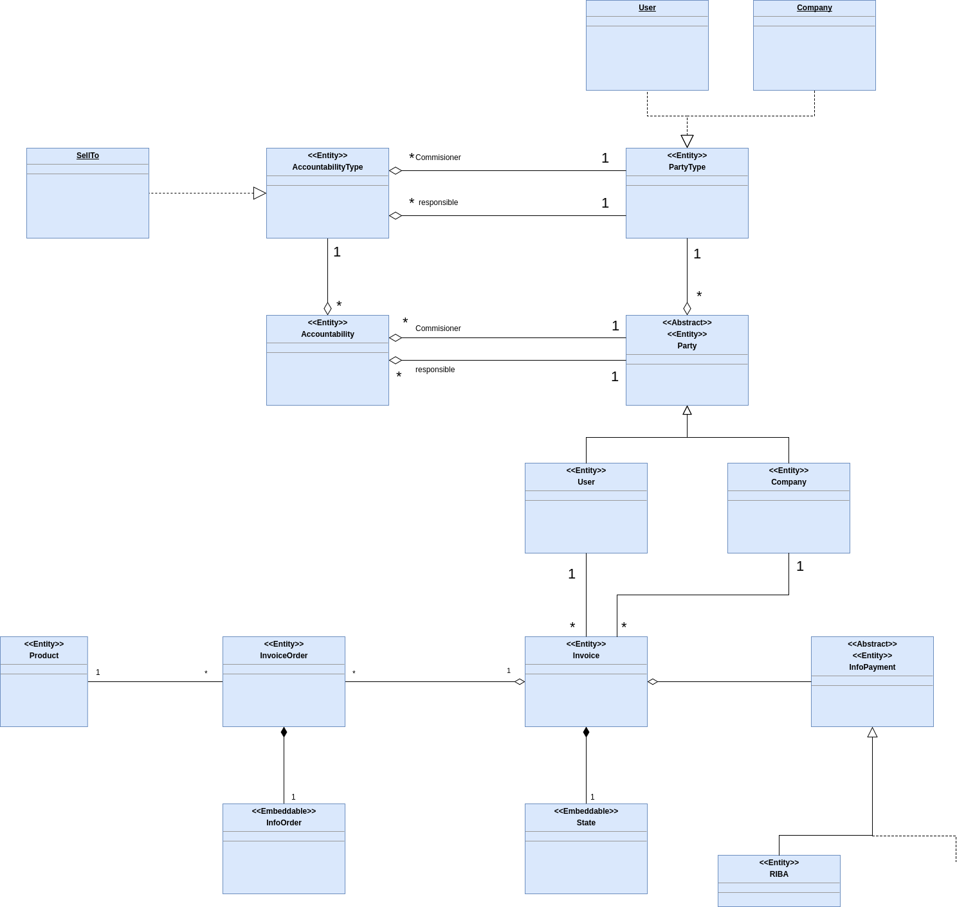
Modello di Dominio
simile al modello concettuale, ma con maggiore enfasi sul design del software
comprende pattern di analisi Accountability
inserita BaseEntity
Java + annotazioni JPA
Progettazione e sviluppo

Slide 14
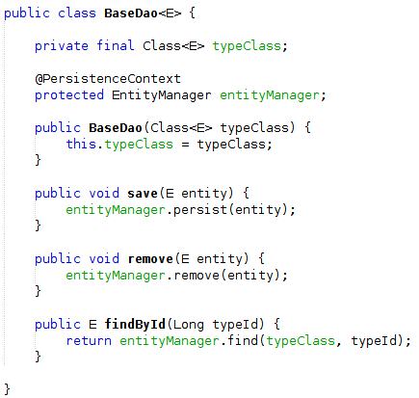
Data Access Object (DAO)
DAO:
aumenta il livello di astrazione tra domain model e business logic
disaccoppia la business logic dalle operazioni di persistenza
Base DAO:
immagazzina le operazioni comuni a tutti i dao
permette di non duplicare codice
Java + operazioni JPA + annotazioni CDI
Progettazione e sviluppo

Slide 15
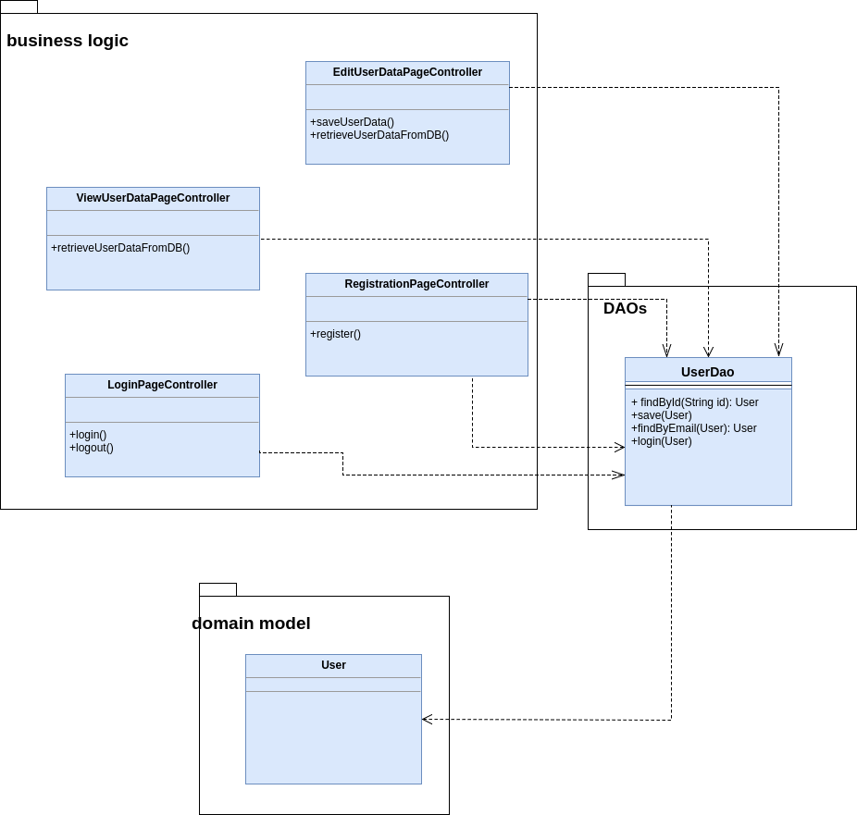
Business Logic
guidata dai casi d’uso
reagisce agli ingressi implementando le corrispondenti azioni
comprende i tutti controller che reagiscono alle pagine
Java + annotazioni CDI
Progettazione e sviluppo

Slide 16
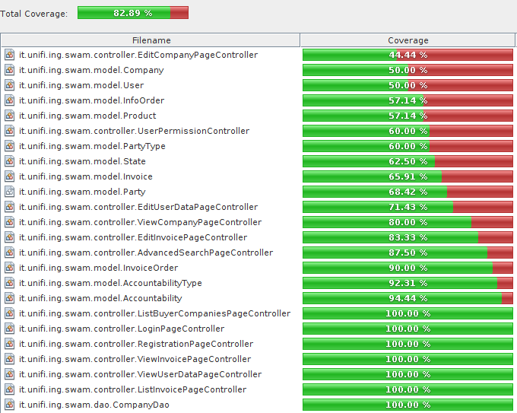
Test
fase eseguita iterativamente durante tutta l'implementazione del software
Test
i test eseguiti sono di tipo Unit Test
in questi sono testate le classi Java
le tecnologie utilizzate sono i framework JUnit e Mockito.
nella fase finale di testing è stato eseguito il programma Jacoco per valutare la coverage dei test.
copertura 82.89%

Slide 17
Conclusioni e futuri sviluppi
Il backend è sviluppato seguendo le tecniche viste a lezione e testato garantendo la copertura indicata precedentemente questo garantisce una certa qualità
come futuri sviluppi sarebbe interessante costruire un’interfaccia da integrare al software descritto ed effettuare così usability test del sistema.
Conclusioni

